Slide 1



Rekayasa Fitur
VISUALISASI DATASET
API SPOTIFY

Slide 2


Rekayasa Fitur
ANGGOTA KELOMPOK
Nasza Dwi Prayoga - 10121073
Wildan Permana - 10121075
Fauzan Fadhil Moricio - 10121077
Adrian Maulana Rizqy - 10121078

Slide 3


Rekayasa Fitur
LATAR BELAKANG
Dalam era digital dan teknologi informasi yang berkembang pesat, data menjadi aset yang sangat berharga dalam memahami perilaku pengguna, tren, dan preferensi. Salah satu sumber data yang kaya adalah platform streaming musik seperti Spotify. Spotify tidak hanya menyediakan akses tak terbatas ke jutaan lagu, tetapi juga menyimpan metadata yang berharga tentang lagu-lagu tersebut. Memahami tren musik, artis yang sedang populer,dan popularity dalam mendengarkan musik di platform ini menjadi penting bagi peneliti, pengembang aplikasi, dan pengambil keputusan dalam industri musik.

Slide 4


Rekayasa Fitur
TUJUAN
Tujuan dari analisis ini untuk mengetahui:
Tren Musik
Artis Dengan Jumlah Rilis Lagu Terbanyak
Tren Musik Dari Tahun Ke Tahun
Popularitas Lagu Beserta Tahun Rilisnya

Slide 5


Rekayasa Fitur
KONSEP DASAR DAN KLASIFIKASI
Menjelaskan konsep-konsep utama yang relevan dengan proyek pengumpulan dan analisis dataset dari Spotify.
Klasifikasi adalah teknik machine learning yang digunakan untuk mengkategorikan data ke dalam kelas yang telah ditentukan. Dalam proyek ini, klasifikasi dapat digunakan untuk mengelompokkan lagu berdasarkan popularitas, atau karakteristik lainnya.

Slide 6

Rekayasa Fitur
DESKRIPSI DATASET
Dataset yang digunakan dalam proyek ini diperoleh dari Application Programming Interface (API) Spotify. Dataset ini mencakup berbagai informasi tentang lagu, album, artis, genre, serta data terkait seperti popularitas, durasi, dan fitur audio. Secara spesifik, dataset ini meliputi:
Sumber: Spotify API : https://developer.spotify.com/documentation/web-api
Ukuran: Dataset ini terdiri dari ribuan entri lagu yang mencakup metadata seperti nama lagu, artis, album, durasi, popularitas, serta berbagai fitur lainnya.
Karakteristik: Setiap entri dalam dataset mencakup informasi lengkap tentang lagu dan fitur yang lainnya, yang memungkinkan analisis mendalam tentang tren musik

Slide 7
Rekayasa Fitur
PRA PEMROSESAN DATA
PENGUMPULAN DATA
Menggunakan Spotify API untuk mengumpulkan data lagu, album, artis, dan lainnya.
Pra-pemrosesan data adalah langkah penting untuk memastikan bahwa data yang akan dianalisis adalah bersih dan siap digunakan. Langkah-langkah pra-pemrosesan yang dilakukan meliputi:
PEMBERSIHAN DATA
Menghapus entri yang duplikat, mengatasi nilai yang hilang (missing values), dan menangani inkonsistensi dalam data.

Slide 8

Rekayasa Fitur
HASIL PEMBAHASAN
Bagian ini menyajikan hasil evaluasi model yang telah diterapkan pada dataset Spotify sebagai berikut :
LAGU YANG SEDANG TREN
Lagu yang sedang sering diputar di spotify
ARTIS YANG SEDANG POPULER
Artis yang sedang memiliki Monthly Listener Terbanyak
RATING MUSIK BERDASARKAN POPULARITAS
Rating music diurutkan berdasarkan nilai popularitas

Slide 9
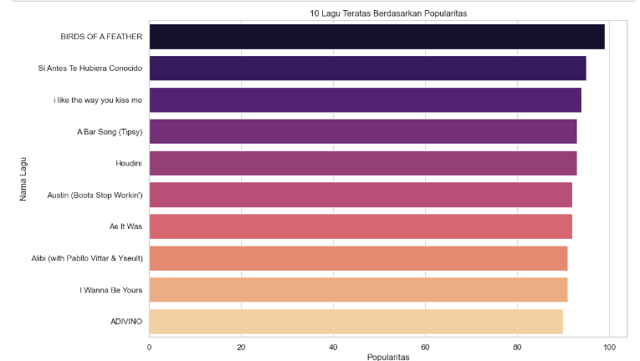
Rekayasa Fitur
LAGU YANG SEDANG TREN
Hasil yang didapatkan dari scrapping yang dilakukan terhadap dataset API spotify,

Slide 10
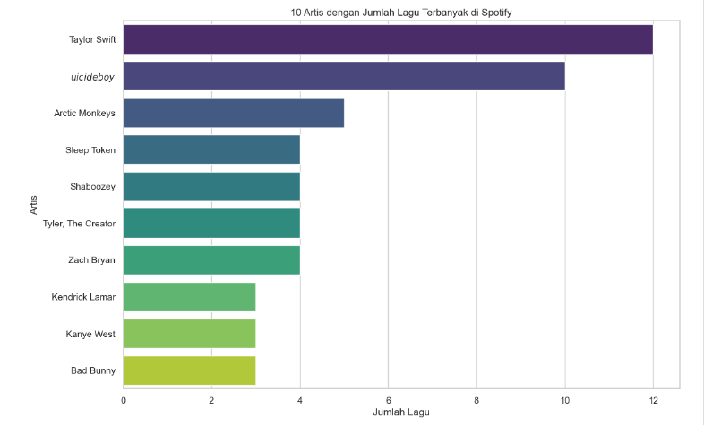
Rekayasa Fitur
ARTIS DENGAN JUMLAH LAGU TERBANYAK
Hasil yang didapatkan dari scrapping yang dilakukan terhadap dataset API spotify

Slide 11
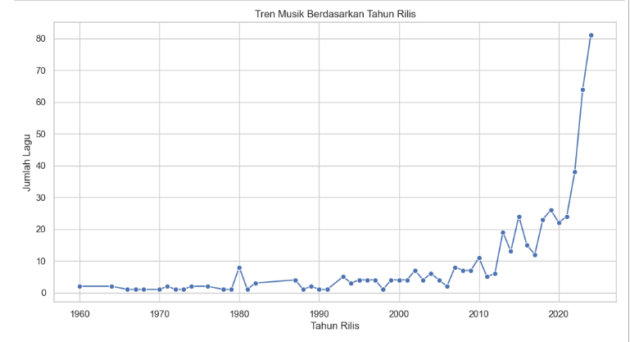
Rekayasa Fitur
TREN MUSIK DARI TAHUN KE TAHUN
Hasil yang didapatkan dari scrapping yang dilakukan terhadap dataset API spotify,

Slide 12
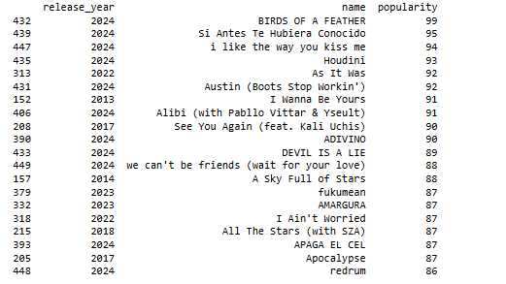
Rekayasa Fitur
POPULARITAS LAGU BESERTA TAHUN RILISNYA
Hasil yang didapatkan dari scrapping yang dilakukan terhadap dataset API spotify,

Slide 13
Rekayasa Fitur
PEMBAHASAN & KETERBATASAN
Analisis popularitas lagu dan artis sangat penting bagi persepsi pendengar untuk mendapatkan referensi playlist yang diinginkan sesuai tren dari popularitas yang sedang berlangsung.
Keterbatasan Proyek
Keterbatasan Waktu: Waktu yang terbatas untuk proyek ini membatasi untuk melakukan eksplorasi dan pengembangan model data yang lebih kompleks.
Potensi Perbaikan
Analisis Lebih Lanjut: Melakukan analisis lebih lanjut dengan mempertimbangkan variabel lain untuk memahami data lebih dalam lagi.

Slide 14

Rekayasa Fitur
KESIMPULAN
Kesimpulan yang didapatkan dari dataset tersebut adalah tidak semua lagu yang populer tidak selalu sama dengan artis yang sedang populer dan kami mendapatkan data tersebut dari API spotify developer sehingga terjamin validitas dan legalitasnya. Tujuannya untuk mengumpulkan dan menganalisis dataset dari Spotify untuk memahami tren musik, artis populer, rating dari popularitas . Melalui pengumpulan data menggunakan Spotify API, informasi lengkap tentang lagu, album, dan artis berhasil dikumpulkan.

Slide 15
TERIMA
KASIH !

Slide 16
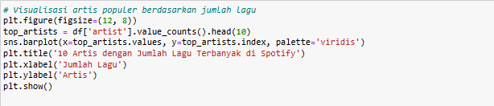
Rekayasa Fitur
LAMPIRAN
Contoh codingan yang digunakan dalam program python

Slide 17
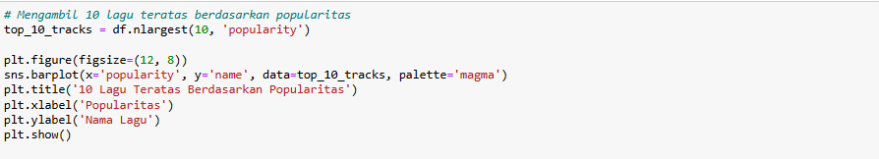
Rekayasa Fitur
LAMPIRAN
Contoh codingan yang digunakan dalam program python

Slide 18
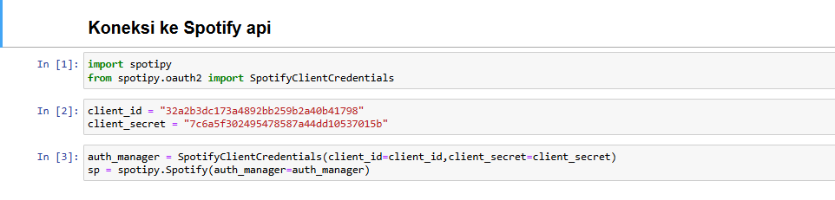
Rekayasa Fitur
LAMPIRAN
Contoh codingan yang digunakan dalam program python

Slide 19
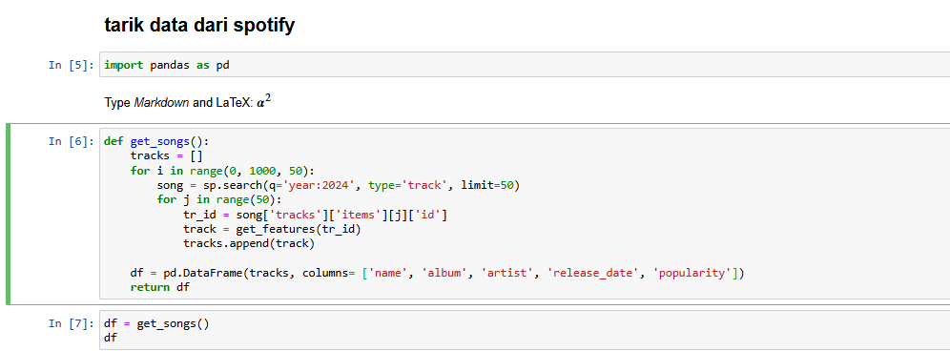
Rekayasa Fitur
LAMPIRAN
Contoh codingan yang digunakan dalam program python

